Slide 1
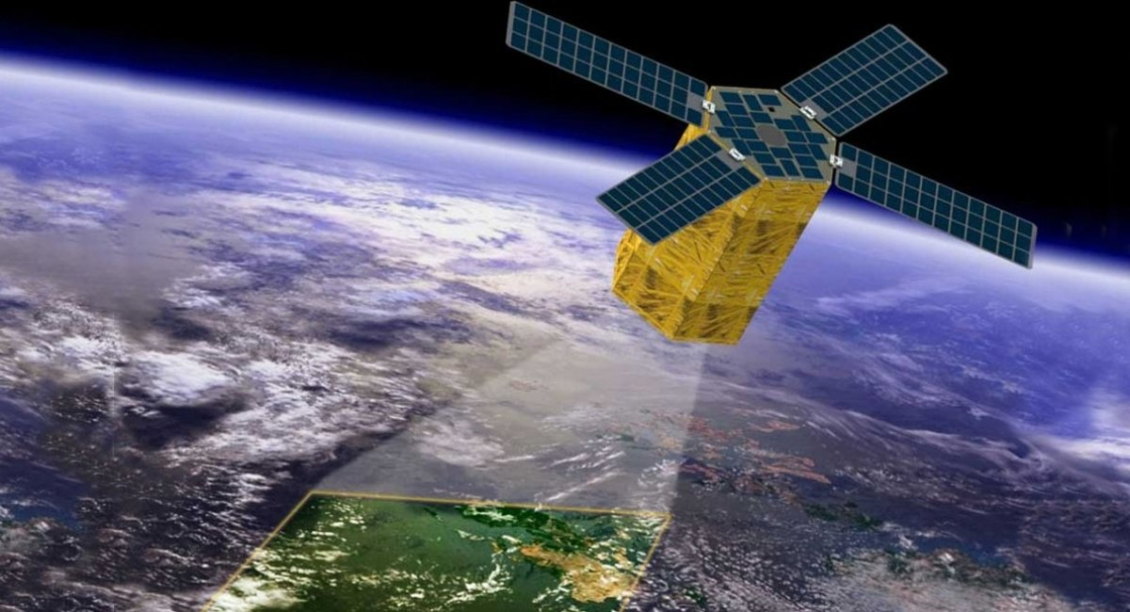
Технології фінської аерокосмічної компанії ICEYE та Україна
Роботу виконала:
Крухмаль Катерина Віталіївна
учениця 7 А класу
Конотопського ліцею № 10
Конотопської міської ради
Сумської області
Науковий керівник:
Клименко Антон Сергійович,
вчитель історії
Конотопського ліцею № 10
Конотопської міської ради
Сумської області

Slide 2
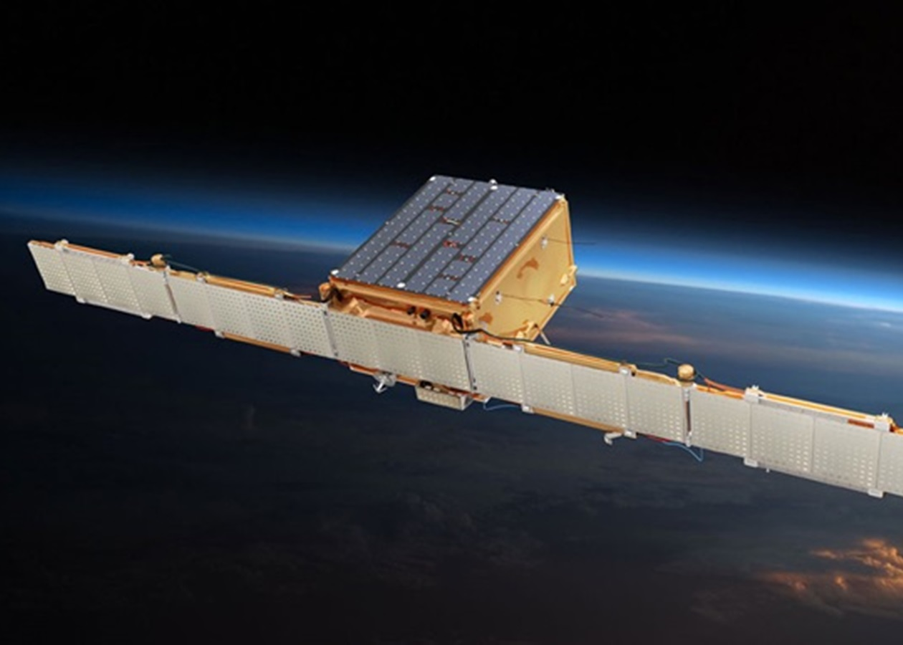
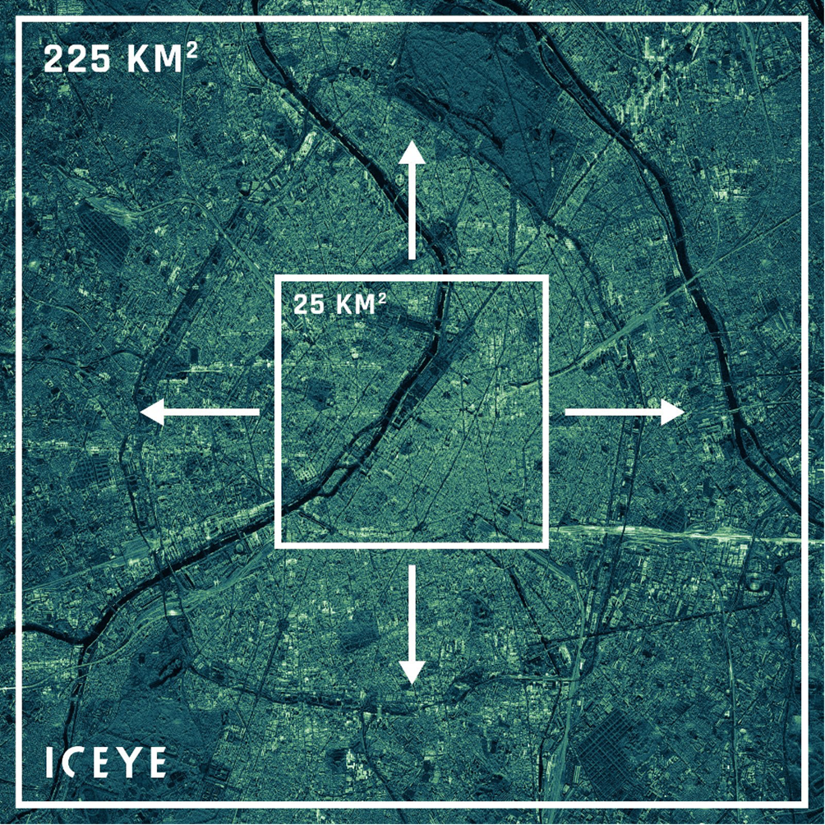
Актуальність теми дослідження
Сучасні виклики, з якими стикається Україна, вимагають швидких і ефективних рішень у сфері моніторингу природних і техногенних катастроф, екологічного контролю та національної безпеки.
Фінські технології «ICEYE», що використовують радіолокаційні супутники, мають унікальні можливості для вирішення поточних завдань.
Особливу важливість вони набувають у період воєнного стану, коли оперативність і точність даних є вирішальними.

Slide 3
Мета дослідження - проаналізувати можливості фінських технологій «ICEYE» у вирішенні актуальних проблем України, зокрема моніторингу природних катастроф, екологічного контролю та забезпечення національної безпеки.
Завдання дослідження:
Вивчити історію розвитку фінської компанії «ICEYE» та її основні досягнення.
Дослідити технічні характеристики супутників «ICEYE» та принципи їх роботи.
Оцінити можливості використання даних супутників для вирішення військових і цивільних завдань в Україні.
Розробити рекомендації щодо інтеграції технологій «ICEYE» в українські інфраструктурні та оборонні системи.

Slide 4
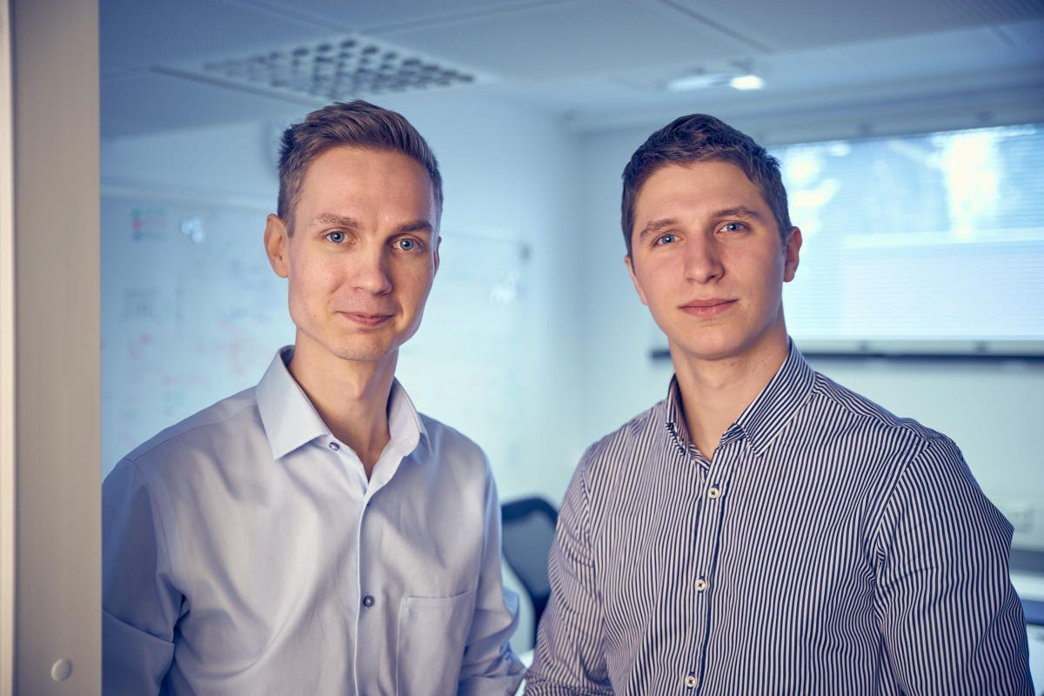
Засновники компанії «ІCEYE» Пекка Лауріла та Рафал Моджевський

Slide 5
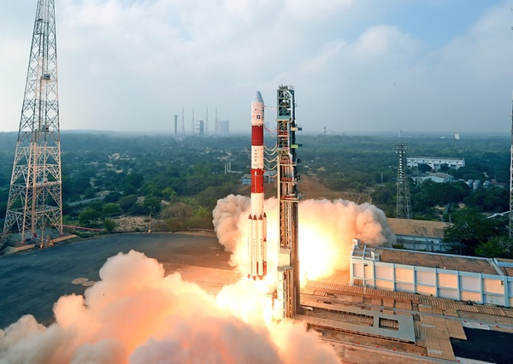
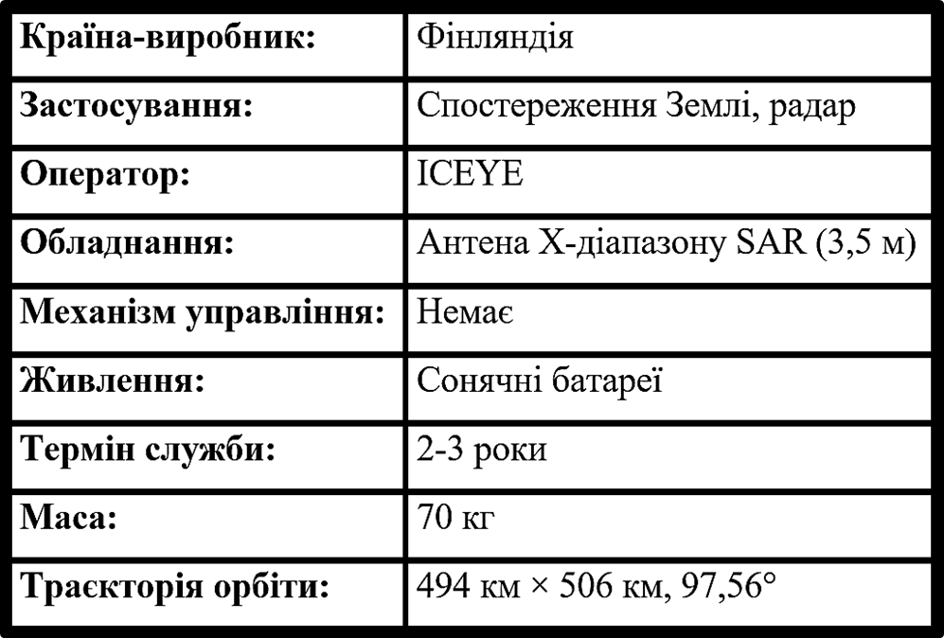
Запуск першого супутника компанії «ІCEYE», ICEYE-X1 та його технічні характеристики
Космічний центр Сатіша Дхавана, Індія. 12 січня 2018 р.

Slide 6
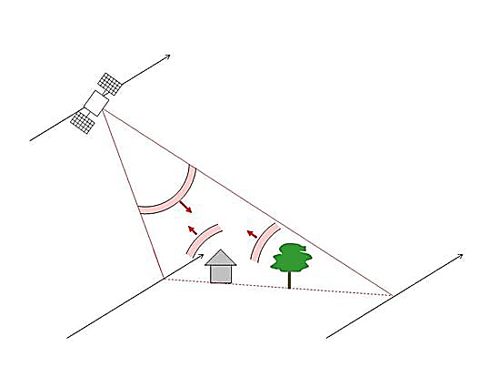
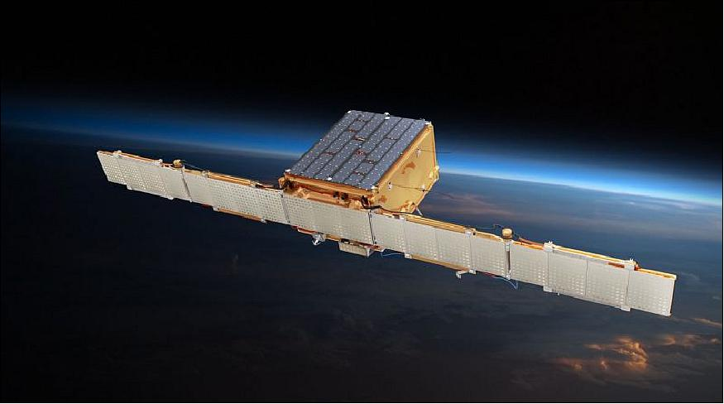
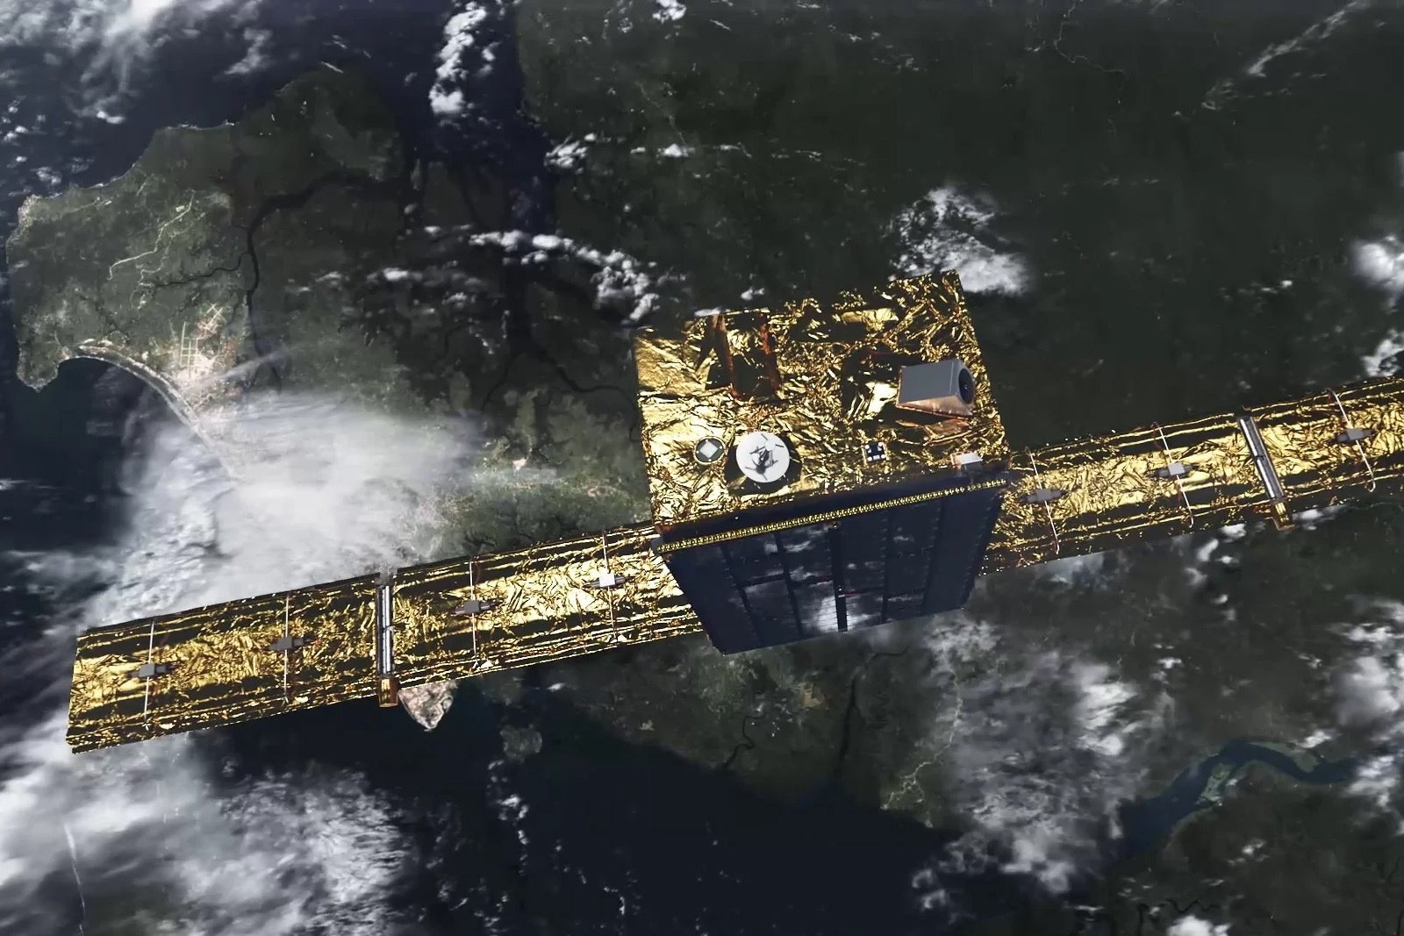

Механізм дії радара із синтезованою апертурою

Slide 7
Технічні переваги мікросупутників компанії «ІCEYE»
Можливість технологій супутника робити знімки цілодобово, за будь-якої погоди та умов навколишнього середовища (хмарність, сніг, дощ, задимлення, туман, тощо).
Роздільна здатність радіолокаційних мікросупутників «ICEYE» складає від 0,5 метра до 1 метра залежно від площі охоплення знімка.
Супутники застраховані та прогарантовані компанією «ICEYE». У разі технічної несправності, компанія-продавець зобов’язується надати користувачу стороні ідентичний супутник.
Мікросупутники компанії «ICEYE» у з’язку з їх значною кількістю (21 шт.) частіше ніж інші сателіти перетинають цілі на поверхні Землі.
Знімки Земної поверхні можна отримувати в режимі, наближеному до реального часу (1-2 години після безпосередньої зйомки).

Slide 8

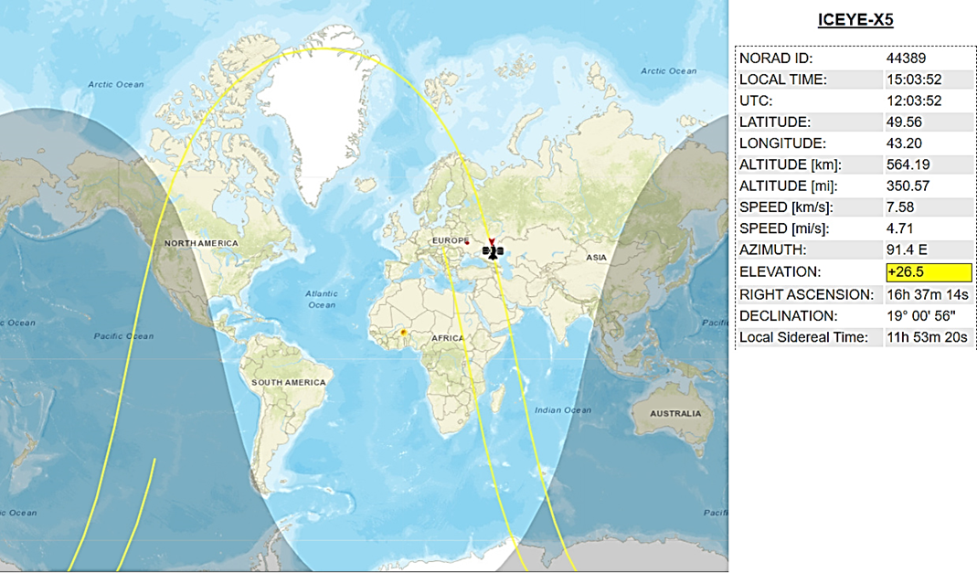
Данні орбіти супутника ICEYE-X5 від сервісу «n2yo»

Slide 9
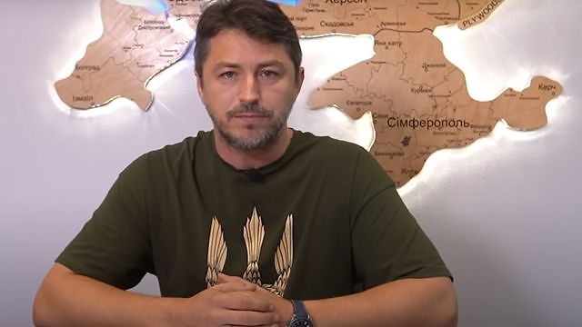
Керівник благодійного фонду Сергій Притула, організатор зборо коштів на проєкт «Народний Байрактар», за які придбано права на космічні технології компанії «ICEYE»

Slide 10
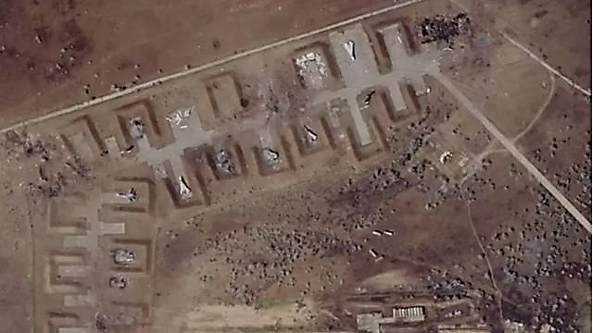
Супутниковий знімок авіабази в Саках після «бавовни» 9 серпня 2023 р.

Slide 11
Цивільне застосування технологій «ICEYE»
Відслідковування можливих злочинів (незаконний вилов риби, піратство, забруднення світового океану, тощо).
Використання радіолокаційних даних у сільському та лісовому господарстві (визначення територій, де хворіють чи гинуть сільськогосподарські культури, ліси, тощо).
Картографування збитків від стихійних лих у режимі реального часу (буревіїв, штормів, повеней, пожеж, тощо).
Збирання інформації про танення льодовиків та переміщення айсбергів в акваторіях арктичних та антарктичних морів.

Slide 12
Рекомендації щодо інтеграції технологій «ICEYE» в українські інфраструктурні та оборонні системи
Розширити співпрацю з компанією ICEYE для отримання доступу до більшої кількості супутників, що забезпечить більш часте оновлення даних.
Використовувати технології ICEYE для подальшого моніторингу екологічних та економічних наслідків війни.
Розвивати внутрішні можливості для аналізу супутникових даних з метою більш оперативного реагування на зміни ситуації на фронті та в інших критичних сферах.
Створити національні платформи для інтеграції радарних даних з іншими видами розвідувальної інформації (наприклад, з даними дронів та повітряних спостережень).

Slide 13
Висновки
Проаналізовано історію виникнення та розвитку компанії «ІCEYE».
З’ясовано технічні характеристики та переваги супутників «ІCEYE».
Встановлено умови співпраці компанії «ІCEYE» з українською стороною.
Визначено цивільні та військові проблеми, які може вирішувати супутник «ІCEYE» в умовах повномасштабного вторгнення.
Розроблено рекомендації щодо інтеграції технологій «ICEYE» в українські інфраструктурні та оборонні системи.

Slide 14
Список використаних джерел
Грица Р. Конфігурована система керування для малих супутників // Радіоелектронні і комп’ютерні системи. – 2010. – № 5. – С. 258-261.
Микитенко В.І. Підвищення ефективності цифрових фотоапаратів для мікросупутників // Міжнародний науковий журнал «Інтернаука». – 2018. – № 6 (1). – С. 33-38.
Миценко І.М. Добова залежність ослаблення радіосигналу X-діапазону на трасі «геостаціонарний штучний супутник Землі – Земля» // Радіофізика та електроніка. – 2021. – Т. 26, № 2. – С. 10-15.
Рассамакін Б.М. Теплове моделювання мікросупутника, що розробляється в НТУУ «КПІ» // Наукові вісті Національного технічного університету України "Київський політехнічний інститут". – 2010. – № 6. – С. 41-45.
Що це за супутники ICEYE, які придбали за кошти на Bayraktar TB2 і чому це дійсно важливо. Інтернет-видання «defence-ua». Режим доступу: https://defenceua.com/news/scho_tse_za_suputniki_iceye_jaki_pridbali_za_koshti_na_bayraktar_tb2_i_chomu_tse_dijsno_vaz
Alex Knapp: Under 30 Satellite Companies Spire And ICEYE Team Up To Fight Crime On The High Seas 22.1.2019. Forbes, forbes.com. Viitattu 22.1.2021
Arkistoitu kopioAvaruusesineiden rekisteri / Register över rymdföremål / Registry of Space Objects (pdf) 26.11.2020. Työ- ja elinkeinoministeriö, tem.fi. Arkistoitu 31.1.2021. Viitattu 22.1.2021

Slide 15
Дякую за увагу !

